Slide 1
جامعة البصرة
لمحة عن الأذواء والأقيال في المجتمع اليمني القديم
اعداد الأستاذ المساعد
أزهار كامل ناصر/ كلية التربية للبنات

Slide 2

اهداف المحاضرة
1-ان يتعرف على اصل وتسمية الاذواء والاقيال في التاريخ اليمني القديم.
2-ان يفهم التدرج التسلسلي لهذه الالقاب ويفرقوا بين المصطلحين.
3-يفهم طبيعة الدور السياسي والاجتماعي للاذواء والاقيال.
4-ان يتعرف على قبائل الاذواء والاقيال.

Slide 3
المقدمـــــــــــة
الأذواء والأقيال مصطلحان عرفا في تاريخ اليمن القديم، وكانا يطلقان على من يقوم بتولي إدارة شؤون مقاطعة او مخلاف، وقد برز هذا النظام في الحقبة التي وصفت بفترة سبأ وذي ريدان وهي حقبة غلب عليها الصراع الدامي الذي قام فيه الأذواء والأقيال بدور كبير الى جانب الملوك.

Slide 4
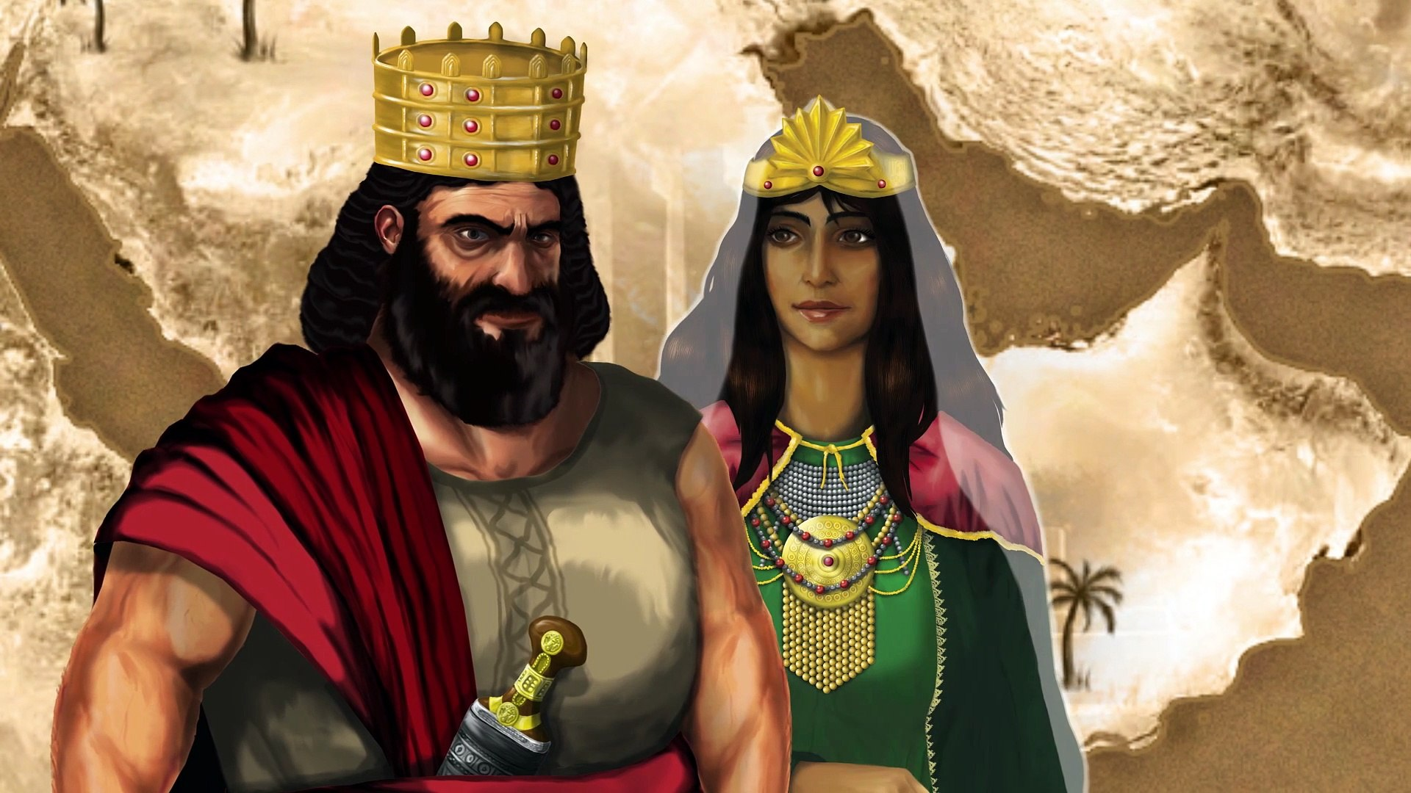
اولاً/ الاذواء:
أصل الذو ذوى وتثنيته ذوان وجمعه ذوون، وأذواء حمير ملوك يتسمون باسماء يضاف اليها ذو كقولهم ذو سحر وذو جدن وذو يزن ، وقيل: الأذواء هم ملوك اليمن في قضاعة المسمون بذي يزن، وذي جدن، وذي نؤاس وذي فاتش، وذي أصبح وذي الكلاع وذي المنار وهم التبابعة.

Slide 5
وهناك من عد " الأذواء - الطبقة الثالثة وهم دون الأقيال في المرتبة ، اذ يحكم " الذو " مقاطعة دون مقاطعة " القيل " بل ويدخل تحت أوامر ونواهي القيل ، وقيل أيضاً : أن ( ذو ) لم تكن مرتبة وأنما سمة ملوك اليمن.
نستنتج مما سبق أن الأذواء كانوا طبقتين : الأولى أذواء أقوياء مثل ( ذو ثعلبان وذو خليل وذو سحر وذو جدن وذو صرواح وذو مقار وذو حزفر وذو عثكلان) ، أما الطبقة الثانية : الأذواء المستقلون وهم ( ذو مرافد وذو دفين وذو يزن وذو الرمحين وذو أصبح ) وغيرهم .

Slide 6
ثانياً/الاقيال:
يعرف القيل بأنه : ملك من ملوك حمير دون الملك الأعظم ، والمرأة قيلة ، وأصله قيل بالتشديد ، كأنه الذي له قول : أي ينفذ قوله ، والجمع أقوال وأقيال .
أذن الأقيال هم زعماء البلاد الذين كانوا يتمتعون بسلطة واسعة في إدارة مناطقهم. وكان مرجعهم في الأمور الهامة الى الزعيم الأعلى وهو الملك.
وتسمى المقاطعة التي يحكمها القيل مقولة ويرسم حدودها في العادة املاك قبيلة أو أكثر يحمل رجالها السلاح وتدافع به تحت قيادة قيلها عن اراضيها او تخوض عند الاقتضاء معارك لصالح المملكة كلها.

Slide 7
نشاط
من وجهة نظركم ما اصل تسمية الاذواء والاقيال؟ والى أي فترة يرجع ظهور هذين المصطلحين؟

Slide 8
قبائل الاذواء والاقيال:
يلاحظ من نقوش المسند ان أهل اليمن قد استعملوا مصطلح (شعب) للدلالة على الجماعة الحضرية وإن لفظة شعب تدل على اتباع القيل والذو وتأتي أحياناً لتدل على اتحاد أو جماعة او شعوب كما في عبارة ( الشعب سمعي ) من وجود ( الشعب حاشد)، إذ إن حاشد هي احد اثلاث سمعي .
تغيرت البنية الداخلية للقبائل فتحولت الى قبائل اقليمية ، فنجد الأقيال في المرتفعات بمثابة حكام محليين يتمتعون بالاستقلال الداخلي ضمن صيغة اتحادية يجمعها الولاء لملوك سبا . بل وأصبحوا ينافسون السلطة ، فكان لكل قيل ينشد ان يكون ملكاً على سبأ. ومن هذه القبائل:

Slide 9
(جرت):
يتبين من دراسة النقوش التي اشارت الى ( جرت ) ان ( جرت ) أسرة واحدة من عشيرة سمهرم من قبيلة ذمري ، ويظهر ان قبيلة ( جرت ) برزت على مسرح الأحداث السياسية في حوالي سنة ( ٨٠م) وذلك لأن هيبة الملوك في مأرب كانت قد ضعفت وقوة أمراء الإقطاع القبلي في مخاليف اليمن زادت . كما تمكنت هذه القبيلة بقيادة أقيالها من القضاء على جيش الاحباش وعادوا بالغنائم فقدموا الشكر للالهة لأنها منت عليهم بالأموال والثروة حتى تمكنوا من تشييد الأبنية وزخرفتها في مدينة نعض الجريتية وكان ذلك في عهد الشرح يحضب وأخيه يازل بين ملكي سبا وذي ريدان.

Slide 10
(سخيم):
ومن القبائل المهمة قبيلة (سخيم) ، التي كانت تتمتع بمنزلة محترمة وتشغل مكاناً هاماً ، وكانت تملك أراضي واسعة تؤجرها الى من دونها من القبائل مقابل جعل وخدمات تؤديها لزعمائها وتعد منطقة ( شبام سخيم ) الموطن الرئيسي لبني سخيم.
وكان منهم ( أقوال ) ( أقيال ) ، حكموا قبائل أخرى ، ومن سادات ورؤساء سخيم ( الرم يجعر ) ، وكان ( قولاً ) قيلاً على سمعي ، التي تكون ثلث حجرم في أيام الملك ( وتر يهامن ) ، وهو ابن الملك ( الشرح يحضب ملك سبأ وذي ريدان ) ، وقد أرسله الملك لمحاربة ( خولان جددن ) ، أي خولان النازلة بـ ( جددن ) ، فانتصر عليها.

Slide 11
سؤال ومناقشة
هل يوجد فرق بين مصطلح الاذواء والاقيال؟
الجواب: لا يوجد فرق بين الاذواء والأقيال في المجتمع اليمني القديم وهناك تداخل كبير بينهما وكلاهما يمثلان الهرم في المجتمع اليمني القديم وقد لمسنا ذلك كثيراً في النصوص النقشية مثل القيل ذو جدن.

Slide 12
الخاتمـــــــة:
من خلال دراسة الاذواء والأقيال والتعريف بهم وتسمية قبائلهم نرى ان المصطلح ظهر لأول مرة في مملكة سمعي في القرن الرابع قبل الميلاد . وقد ورد ذكر الاذواء والاقيال في النقوش كإشراف الناس الذين يشغلون وضعاً بارزاً في الدولة ويعيشون في قصور وحصون ولكل من هذه القصور والحصون تسمية خاصة كما ان الأذواء والاقيال هم بمثابة رؤساء قبيلة او مشيخة لهم مجالس ادارية ، وقد يتمردون على السلطة ويصبحون ملوكاً ولكن اغلب الاحيان يلتقى الاقيال الأوامر من قبل الملك وهو بدوره يقوم بتكليفهم بحملة عسكرية او الاغارة على منطقة معينة.

Slide 13
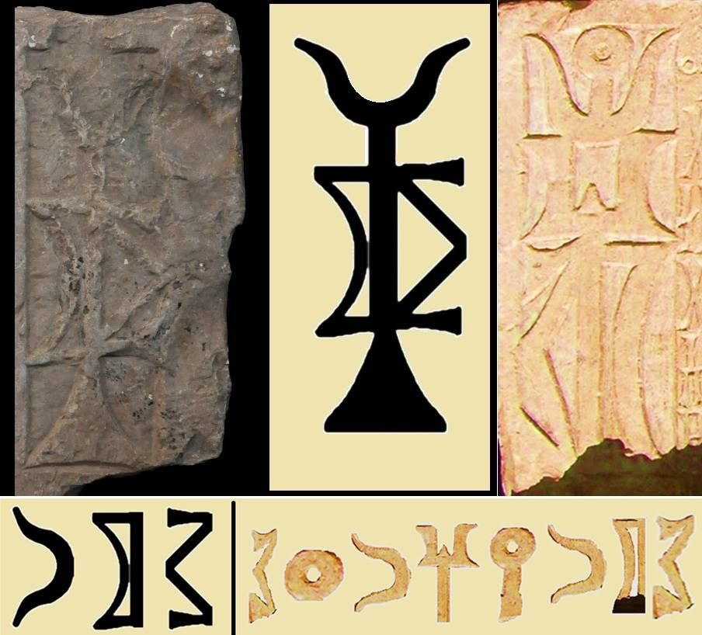

شكراً لمشاهدتكم العرض

